Slide 1
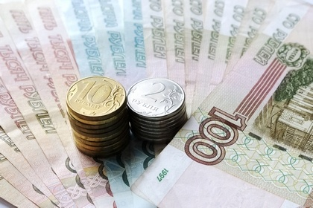
Деньги
Муниципальное казённое дошкольное образовательное учреждение детский сад № 15
Воспитатель Морозова Л.В.

Slide 4
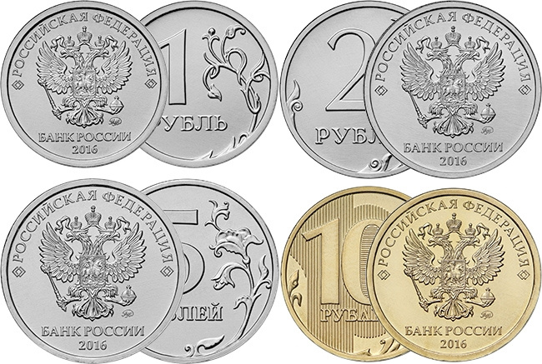
Монеты
Монета – денежный знак, изготовленный из металла либо другого материала определённой формы, веса и достоинства.

Slide 5
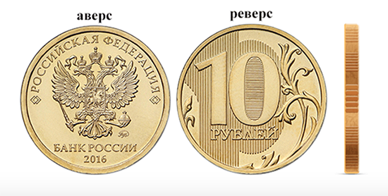
«Аверс» - лицевая часть монеты и «реверс» - оборотная сторона монеты. «Гурт» – ребро монеты.

Slide 6
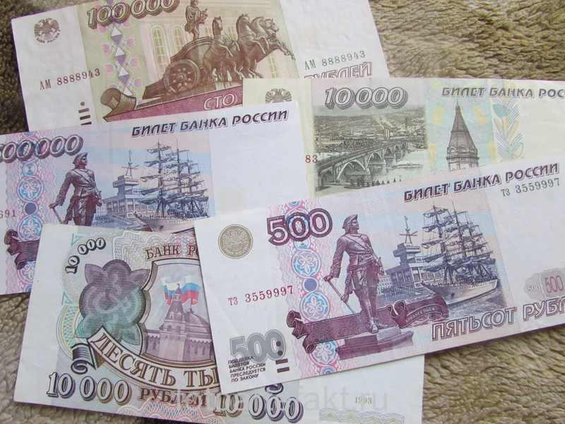
Банкноты Банкно́та - денежный знак, изготовленный на основе бумаги …

Slide 7
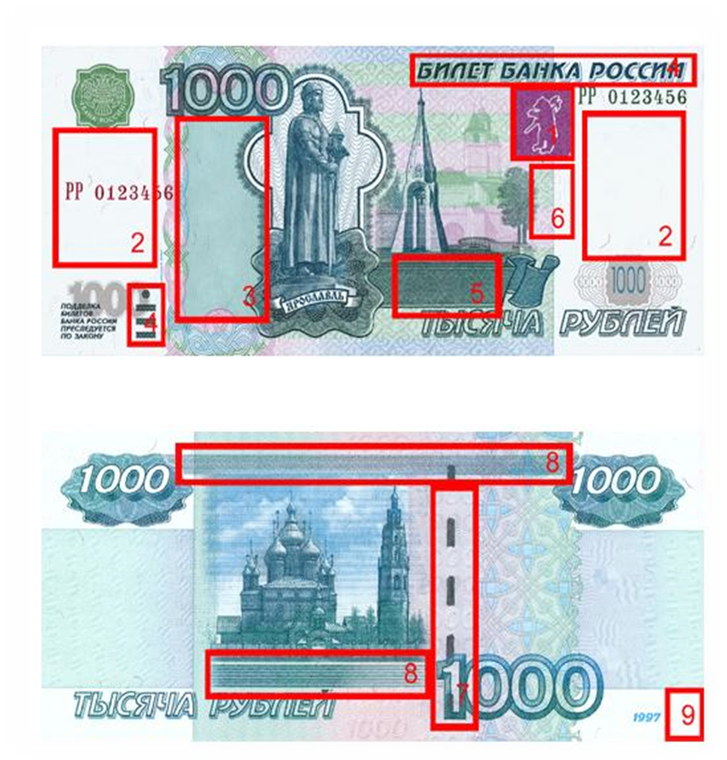
Признаки подлинности банкнот Банка России
1 - Герб,
2 - Водные знаки,
3 - Радужные полосы,
4 – Рельефное изображение,
5 - Скрытое изображение «РР»,
6 - Микроперфорация,
7 - Металлизированная нить,
8 - Микротекст,
9 - Защитные волокна (расположены по всей купюре).

Slide 8
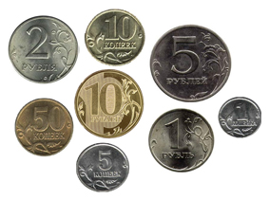
Что это за деньги? Какого они достоинства?

Slide 9
